Slide 1

FASE I
ARQUITECTURA DE LOS COMPUTADORES

Slide 2
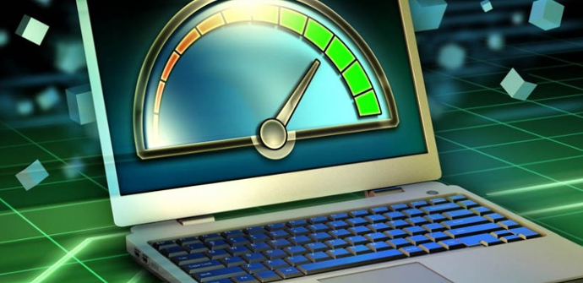
Introducción
Se puede definir el rendimiento de una computadora como el tiempo que tarda en llevar a cabo una tarea.
El rendimiento nos permite encontrar una forma de utilizar los menos recursos posibles y sacar el máximo provecho posible.
Notes:
El rendimiento será entonces inversamente proporcional al tiempo que le toma realizar una tarea, es decir, menor tiempo mayor el rendimiento.

Slide 3
Métricas para evaluación del rendimiento
Actualmente, la manera de medir el rendimiento es mediante el uso de programas que realizan pruebas también conocidas como Benchmarks.
Estos programas realizan pruebas de todo tipo y otorgan un resultado en base a lo obtenido durante el test.

Slide 4
Métricas para evaluación del rendimiento
FCPU (frecuencia de la CPU).
TCPU (periodo de la CPU).
CPI (número de ciclos por instrucción)
Cantidad de instrucciones que tiene el programa
Multitarea

Slide 5
Programas de prueba
Programas reales. compiladores de C, software de tratamiento de textos como TeX y herramientas CAD como Spice
Núcleos (Kernels). pequeños fragmentos clave de programas. Livermore Loops y Linpack.
Benchmarks reducidos (toys). 10 y 100 líneas de código. Criba de Eratóstenes, Puzzle y clasificación rápida (quicksort).
Benchmarks Sintéticos. se crean artificialmente intentando simular la frecuencia media de operaciones y operandos de un gran conjunto de programas. Whetstone y Dhrystone.

Slide 6
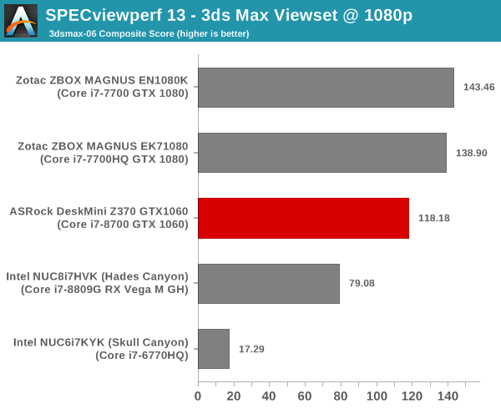
Tipos de Benchmarks
Desktop Benchmarks
SPEC CPU 2006 (CINT, CFP)
SPECviewperf (OpenGL Graphics Library)
SPECapc (ProEngineer;Solidworks;Unigraphics…)

Slide 7
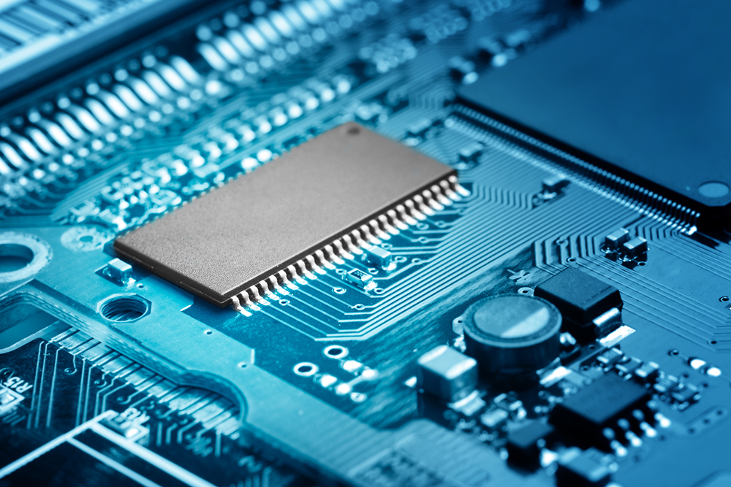
Tipos de Benchmarks
BenchMarks Para Servidores
SPECrate (productividad (HCM))
SPECSFS (Rendimiento sistema ficheros de red)
SPECWeb (Rendimiento servidores web)
BenchMarks para sistemas embebidos
Notes:
SPEC has defined a new method that can be used to determine and
compare the processing power available from systems of any degree
of multi-processing. The "SPEC Homogeneous Capacity Method" provides
one with a fair measure for the processing capacity of a system --
how much work can it perform in a given amount of time. The
"SPECrate" is the resulting new metric, the rate at which a system
can complete the defined tasks.

Slide 8
Evaluación de resultados
Debido a que hay tantos programas para poner a prueba una CPU en todos los aspectos de rendimiento, se desarrollaron los benchmarks.
Un benchmark sirve para saber o comparar que ordenadores, teléfonos sistemas, etc son más potentes.
Y por ello las unidades dependen totalmente del objetivo del estudio.

Slide 9
Evaluación de resultados
Debido a que todas estas medidas reflejan las prestaciones de un sistema completo, es imposible separar los componentes para medirlos independientemente, aunque tratan de reflejar la eficiencia del sistema a este nivel.
A continuación se enumeran las las maneras generales de evaluar los resultados en diferentes niveles, aunque no todas se usan actualmente:

Slide 10
Evaluación de resultados
A nivel de máquina convencional se pueden usar los MIPS (millones de instrucciones por segundo) o MFLOPS (millones de instrucciones en coma flotante por segundo).
Estas medidas han caído en desuso, por su poca representatividad y porque es difícil que se reproduzcan resultados incluso para un mismo sistema. Modernamente se usa también los CPI, o ciclos por instrucción, que mide el número medio de ciclos que tarda una instrucción en ejecutarse.

Slide 11
Evaluación de resultados
En el nivel de sistema operativo se usan medidas tales como velocidad en la ejecución de un determinado programa y número de programas o usuarios concurrentes que tal sistema operativo es capaz de soportar.
A nivel de programas de aplicación, se mide como diferentes programas del mismo segmento son capaces de ejecutar la mismo tipo de carga de trabajo. Generalmente se miden velocidades.
En el nivel de lenguajes de programación, se mide el tamaño de un programa generado por un compilador, la eficiencia o velocidad de los programas generados por los mismos,

Slide 12
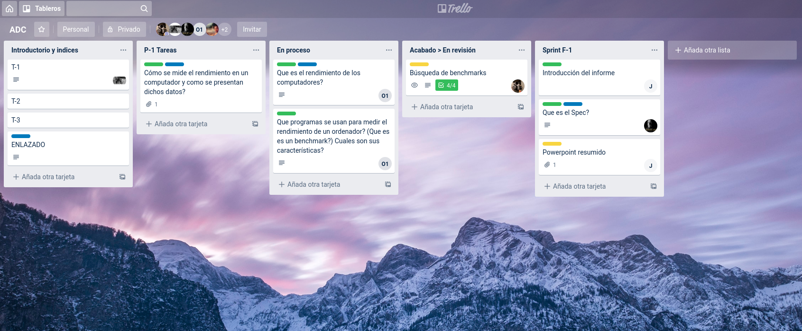
Trabajo en equipo!

Slide 13
Referencias
Información sacada de las siguientes direcciones:
https://es.wikipedia.org/wiki/Rendimiento_del_equipo
https://www.grupoeduit.com/blog/entrada/51/qu%C3%A9_es_el_rendimiento_en_una_computadora
https://blog.powerdata.es/el-valor-de-la-gestion-de-datos/metricas-de-calidad-de-software-una-solucion-excelente
https://www.monografias.com/docs/TIPOS-DE-BENCHMARK-M%C3%81S-COMUNES-UTILIZADOS-EN-F3R5DEJBY

Slide 14
Estudiantes
Trabajo realizado por :
Joaquín Ferris
Jorge Belló
Pablo David Ortuño
Sami Hadj
Francisco Javier Pérez Martínez
Elvi Mihai Sabau Sabau

Slide 15
Dudas y Preguntas?

